Slide 1
আজকের ক্লাসে সবাইকে স্বাগত

Slide 2
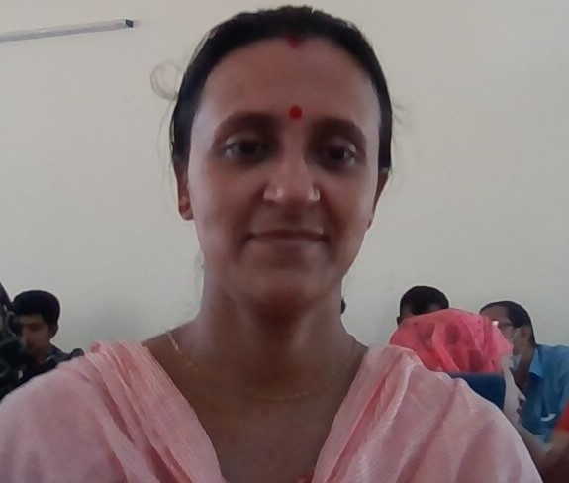
পরিচিতি
তথ্য ও যোগাযোগ প্রযুক্তি
অধ্যায়: দ্বিতীয়
নাম : শিপ্রা রানী দাশ
পদবী : সহকারী শিক্ষক
হবিগঞ্জ দারুচ্ছুন্নাৎ কামিল মাদ্রাসা

Slide 3
শিক্ষার্থীরা এই ছবি গুলো লক্ষ্য কর

Slide 4
কম্পিউটার সংশিষ্ট
যন্ত্রপাতি

Slide 5
এই পাঠ শেষে শিক্ষার্থীরা
কম্পিউটারের যন্ত্রাংশগুলো চিহ্নিত
করতে পারবে?

Slide 6
ক্যামেরা
হেডফোন
কীবোর্ড
স্ক্যানার
ওয়েবক্যাম
মাউস

Slide 7
র‌্যাম
মেমোরি

Slide 8
মাদারবোর্ড
প্রসেসর

Slide 9
আউটপুট ডিভাইস
মনিটর
প্রিন্টার

Slide 10
প্রিন্টার
কীবোর্ড
মাউস
স্ক্যানার

Slide 11
মূল্যায়ণ

Slide 12
পরবর্তী ক্লাস
আমরা তৃতীয় অধ্যায় পড়‌ব।

Slide 13
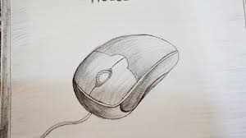
একক কাজ
ইনপুট ডিভাইস এর নাম লেখ এবং একটির ছবি আঁক।

Slide 14
বাড়ির কাজ
ইনপুট ডিভাইস গুলোর নাম লিখে আনবে?

Slide 15
ধন্যবাদ

